Slide 1


CAP EPC
La place des PFMP dans la construction du parcours de formation

Slide 2
En amont des PFMP
Identifier en équipe les compétences travaillées en formation qui pourront être réinvesties en PFMP. Négocier avec les tuteurs les activités confiées aux élèves
Pendant les PFMP
Repérer les compétences mises en œuvre en fonction du contexte professionnel
Après les PFMP
Effectuer un positionnement sur le niveau d’acquisition des compétences à partir du bilan de PFMP avec le tuteur et des travaux des élèves
1-La place des PFMP dans la formation
Les PFMP s’inscrivent dans un plan global de formation, piloté en équipe, pour permettre l’acquisition progressive des compétences: celles-ci doivent être identifiées en amont et exploitées au retour en établissement pour concourir à la construction du parcours de l’élève.
Scénarios pédagogiques
Cointervention
Chef d’oeuvre
PFMP
Projets, actions,…

Slide 3
Qu’est-ce que les élèves apprennent en PFMP?
Toutes les PFMP ne se valent pas car il existe des tâches « pauvres » et répétitives. Toutes les situations de travail ne sont pas transformables en situation de formation.
On apprend « à faire » par le travail en PFMP et on apprend « à partir du faire » par une mise à distance du travail (analyse réflexive). Il s’agit d’inciter les élèves à réfléchir, à analyser leurs actions, leur travail en PFMP.
2-« Apprendre le travail- Les liens entre le savoir et l’action »
Anne-Lise ULMANN, PNF CAP EPC, 21/01/20
http://www.cerpeg.fr/cerpeg/index.php/filieres-tertiaire/filiere-commerciale2/cap-epc
« La compétence n’est pas la simple maîtrise des savoirs »
« Travailler (en PFMP) c’est ajuster ce que l’on a appris (en formation) à un contexte professionnel, c’est-à-dire faire des choix, analyser un contexte. »
« Être compétent c’est agir en conscience, être capable d’expliquer et d’argumenter ses choix. »

Slide 4
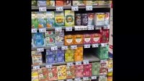
Les activités réalisées en PFMP peuvent donner lieu à des comptes rendus:
-écrits
-oraux
-photos
-audio
-vidéos
-…
3-Exemple de positionnement à partir d’un support vidéo élève
A partir de la vidéo suivante:
PFMP chez Carrefour Market
https://youtu.be/NpA9BMHSbU4
1-Repérer les activités professionnelles décrites par l’élève
2-Identifier les compétences professionnelles mises en œuvre
3-Proposer un positionnement sur l’échelle des descripteurs
4-Identifier les éléments qui manquent pour affiner le positionnement

Slide 5
Identification des activités et des compétences mises en œuvre à travers le compte rendu vidéo de l’élève
ACTIVITES | COMPETENCES
Rangement de la réserve | Bloc 1-Stocker
Mise à jour de l’état des stocks en réserve | Bloc 1-Participation à la passation de commandes fournisseurs B2-Utilisation des outils et supports numériques
Mise en rayon des produits, facing | Bloc 2-Approvisionner, mettre en rayon Bloc2-Utilisation des outils et supports numériques
Repérer et stocker les produits impropres à la vente | Bloc 2-Lutter contre la démarque
Saisir des informations pour éditer des étiquettes prix | Bloc 2-Installer et mettre à jour la signalétique Bloc 2-Utilisation des outils et supports numériques

Slide 6
Les paliers de compétences sur la mise en rayon et le facing
Le positionnement
La vidéo permet, au mieux, de positionner la compétence au niveau débrouillé. L’élève décrit, explique et montre une partie de l’ activité réalisée.
Les éléments manquants
▪Le point de vue du tuteur sur:
-le contexte de l’activité
-le degré d’autonomie
-l’efficacité
-la fiabilité des quantités
▪Le point de vue de l’élève sur:
-l’organisation de l’activité
-sa capacité d’autoévaluation
-la mise en œuvre des règles d’hygiène et de sécurité
Paliers | Descripteurs
Novice | Mettre en rayon et réaliser le facing avec aide, avec un plan, les quantités sont données
Débrouillé | Mettre en rayon et réaliser le facing dans un rayon connu, avec une autonomie partielle, les quantités sont données, la capacité d’autoévaluation est limitée
Averti | Mettre en rayon et réaliser le facing dans un rayon connu ou nouveau, en déterminant les quantités en autonomie, en constatant les ruptures
Expert | Mettre en rayon et réaliser le facing en autonomie, en s’adaptant aux quantités, en faisant des choix de présentation, en anticipant les ruptures

Slide 7
Les paliers de compétence sur l’utilisation des outils et supports numériques (compétence transversale du bloc 2)
Le positionnement
L’élève est capable d’utiliser le terminal radio en rayon et en réserve pour rechercher, collecter et mettre à jour des informations. Elle est capable d’éditer une étiquette prix.
Niveau averti
Les éléments manquants
▪Le point de vue du tuteur sur:
-le contexte de l’activité
-le degré d’autonomie
▪Le point de vue de l’élève sur:
-les difficultés rencontrées et la capacité de résolution
-capacité à choisir des procédures adaptées
Paliers | Descripteurs
Novice | N’utilise pas les outils et supports à sa disposition
Débrouillé | Applique des procédures simples (collecte, saisie, mise à jour) en étant guidé
Averti | Applique des procédures simples (collecte, saisie, mise à jour) en autonomie tant que ne survient pas de difficulté
Expert | Choisit et utilise de façon pertinente et en autonomie des outils et supports dans ces activités quotidiennes

Slide 8
4-Le compte rendu oral de PFMP
Dans le cadre de la co-intervention en français l’élève sera amené à préparer un oral sur la présentation d’une réalisation ou d’une expérience professionnelle (voir l’extrait de la grille de CCF de l’oral de français).
Une trame écrite pourra être donnée aux élèves pour préparer cet oral avec des éléments portant notamment sur:
-le contexte professionnel de l’activité (Où? Quand? Qui?);
-les objectifs (Pourquoi?);
-l’ organisation de l’activité (Comment?) et les moyens utilisés (Quoi?);
-les difficultés rencontrées;
-les apports tirés de l’expérience;
…
 | Critères d’évaluation
Communiquer à l’oral | Réaliser une présentation orale (environ 3 mn)
 | Utiliser un lexique varié et/ou des expressions spécialisées relatives au métier préparé
 | Participer à des échanges oraux
 | Respecter les codes d’un entretien oral
Exposer une réalisation, présenter l’expérience professionnelle ou la recherche en lien avec le métier | Présenter la réalisation, l’expérience professionnelle ou la recherche
 | Savoir rendre compte en mobilisant des connaissances
 | Exprimer une opinion argumentée
 | Rendre compte de l’engagement ou des initiatives personnelles lors des activités menées en lien avec le métier

Slide 9
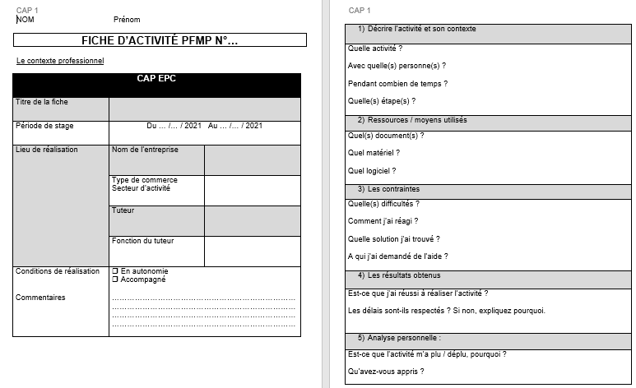
Exemple de fiche activité CAP EPC

Slide 10
5-L’entretien d’explicitation (Pierre VERMERSCH)
http://www.cerpeg.fr/cerpeg/index.php/menu-accueil-ressources/pédagogie
L’entretien d’explicitation est une démarche de questionnement sur le déroulement de l’action, à partir du vécu des élèves (en PFMP, en chef d’œuvre, en projet, ...).
Il s’agit de poser des questions factuelles pour qu’ils prennent conscience de ce qu’ils ont fait en situation de travail.
L’entretien d’explicitation permet de:
-se renseigner auprès de l’élève sur ce qu’il a vécu en situation réelle de travail en PFMP;
-aider l’élève à s’auto-former par l’analyse de sa pratique.

Slide 11
L’entretien d’explicitation (d’après Olivier SUPPIOT)
Le contexte | Le contexte
Où étiez-vous? Quand? Avec qui? Y-avait-il quelqu’un d’autre? Qu’est-ce qui vous revient de cette situation?
Les connaissances mobilisées | Le déroulement de l’action | Les intentions
Qu’est-ce qui qui fait que vous dites cela? Sur quoi vous-basez vous pour…? Comment le savez-vous? A quoi reconnaissez-vous que…? | Par quoi avez-vous commencé? Et ensuite? Et après? Et juste avant que faites-vous? Et pendant que vous… qu’est-ce qui se passe ou pas? | Quand vous réalisez telle action… que cherchez-vous à faire? Qu’est-ce que vous souhaitez faire? Quel est votre objectif?
Les jugements | Les jugements
Qu’est-ce qui fait que c’est important? A quoi pensez vous juste à ce moment là? Qu’est-ce qui vous a permis d’identifier que…? Quel sentiment vous vient à ce moment précis?

Slide 12

Exemple d’entretien d’explicitation en première année de CAP EPC: L’encaissement chez ARMAND THIERY

Slide 13
Exemple d’entretien d’explicitation en première année de CAP EPC: L’encaissement chez ARMAND THIERY
Bloc 3: Conseil et accompagnement du client dans son parcours d’achat
Compétence: Finaliser la prise en charge du client
Commentaires:
L’élève est capable de réaliser l’encaissement en autonomie. Il contextualise l’activité. Il maîtrise les procédures de bases ( scanner les produits, encaisser selon les différents modes de paiement). Les modalités d’encaissement spécifiques à l’espace de vente sont respectées.
Il participe, avec aide, à la clôture de la caisse. Il ne maîtrise pas la réalisation d’opérations complémentaires à l’encaissement.

Slide 14
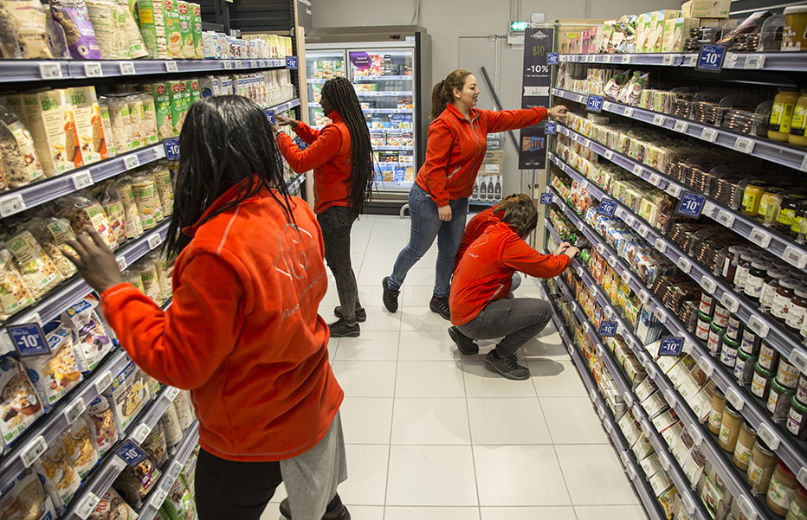
Exemple d’entretien d’explicitation en première année de CAP EPC: La mise en rayon et le facing chez Carrefour Market

Slide 15
Exemple d’entretien d’explicitation en première année de CAP EPC: La mise en rayon et le facing chez Carrefour Market
Bloc 2: Mise en valeur et approvisionnement
Compétence: Approvisionner, mettre en rayon
Commentaires:
L’élève met les produits en rayon sans forcément être capable de déterminer les quantités. Il a besoin d’aide pour vérifier le respect des consignes et des règles. Il ne semble pas capable de déterminer les anomalies et ne connait pas la procédure en cas de DLC dépassée. Ses connaissances (ex: chaîne du froid) et leur application sont encore partielles.

Slide 16

Conclusion

